Slide 1

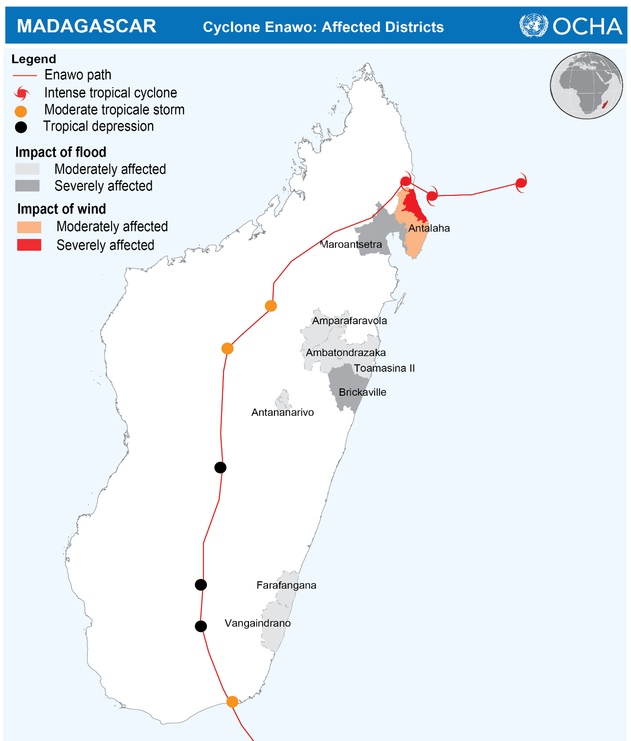
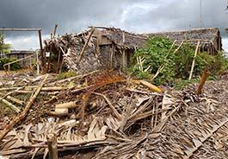
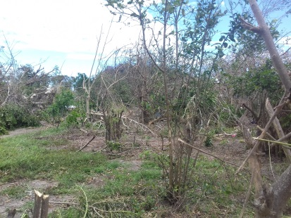
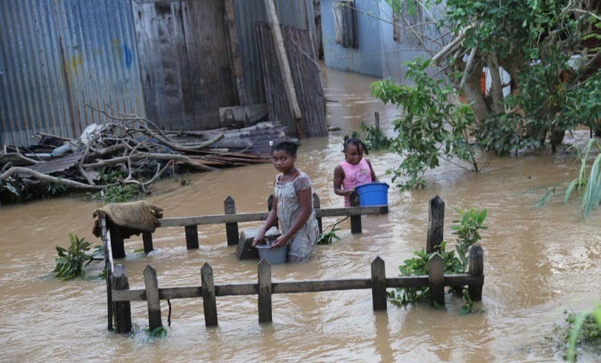
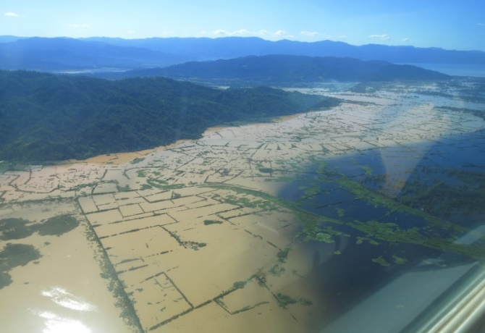

Slide 2
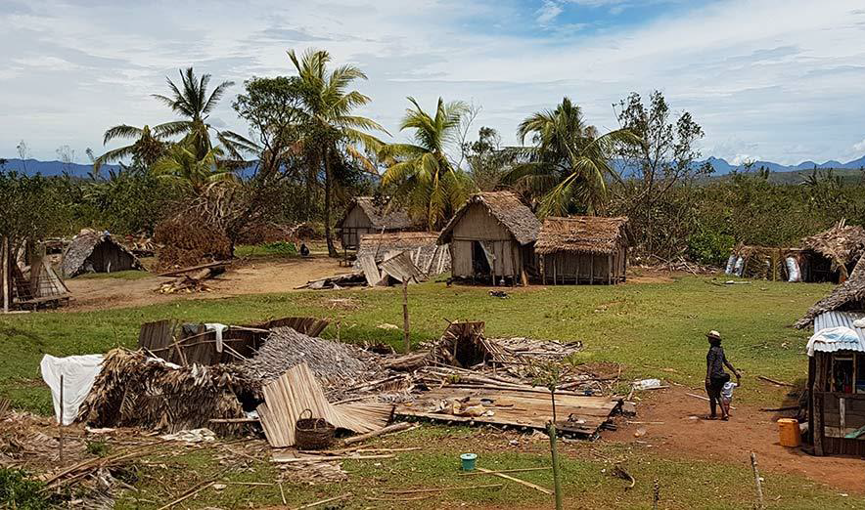
Foto by: Joseph Ashmore (IOM Geneva), Giacomo Dei Rossi (IOM Madagascar)

Slide 3
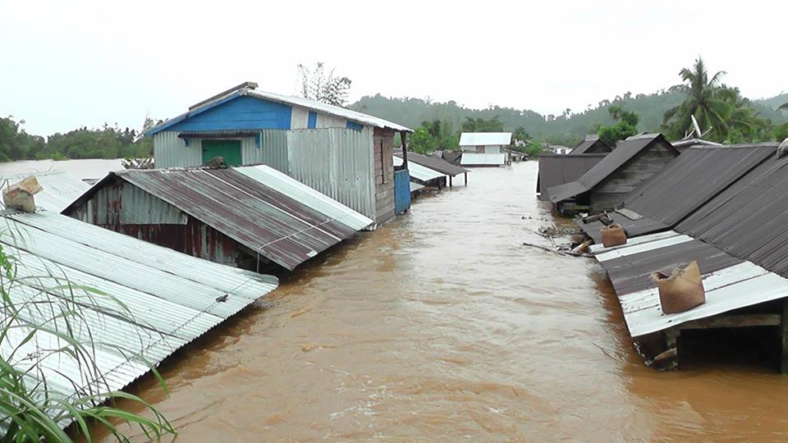

Slide 4



Numbers from Madagascar RC and the BNGRC (the national authority for disaster management) differed significantly:
21,694 MRC ←→ 40,520 BNGRC
15,052 MRC ←→ 24,665 BNGRC
Tensions arose between agencies as to which numbers were correct or “false” questioning the credibility of the responsible agencies.
→ The Cluster proposed to create a TWiG including the agencies that had participated in the assessments in order to “harmonize” the numbers.
10, 482 | 11,212 | 15,052
maisons décoiffées | maisons détruites | maisons inondées
From CRM report published on 24.03.3017
40.520 | 24,665
maisons détruites et/ou décoiffées | maisons inondées
(BNGRC sitrep 16.03.2017) based on flyover assessment and first reports from local authorities

Slide 5
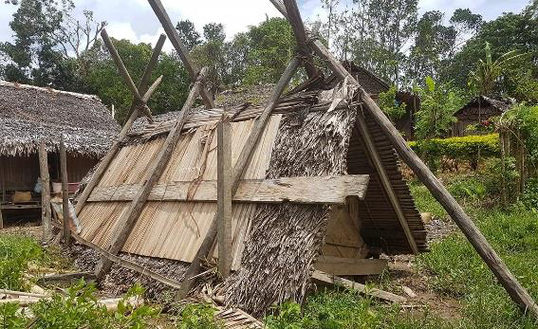
Methodological reasons for the differences:
First evaluation by BNGRC not house by house
Double counting of “destroyed”, “unroofed” and “inundated”
Not all areas were yet covered by the detailed assessment.
Technical and contextual reasons for different numbers:
Many house-owners had taken off their roofs and secured them during the storm to put them back on afterwards.
most families have several huts, each used as a different room.
Foto by: Joseph Ashmore (IOM Geneva), Giacomo Dei Rossi (IOM Madagascar)
Notes:
Evaluation rapide par les chefs du fokontany mais pas maison par maison
Il y avait des fois une double comptage des maison come détruits et décoiffée, ou, décoiffée et inondée (selon situation) a cause de manque de formation des évaluateurs.
Une mange a en général 3 ou 4 petits cases, ce que fait que le chiffre des maison détruits ou endommagées ne correspond pas au ménages.
Les inondations se retirent assez vite. Par contre afin de juger la gravité des dommages des maisons inondées une évaluation plus technique sera nécessaire.
Il y a pas mal des maisons dont la toiture peut être démontée afin de la protéger du cyclone. Après le passage du cyclone et la rentre de la famille la toiture est remise. Les évaluateurs ne peuvent pas être responsabilisé de juger si la toiture et décoiffée par le cyclone ou démontée par le propriétaire.
Finalement les évaluations de la CRM n’ont pas couvert tous les zones affectées. Il y a des communes ou fokontanys qui n’étaient pas encore accessibles ou qu’étaient pas priorisées car les dommages étaient très petits. Il est estimée que les évaluations de la CRM couvrent environ 80& des fokontanys affectées.

Slide 6
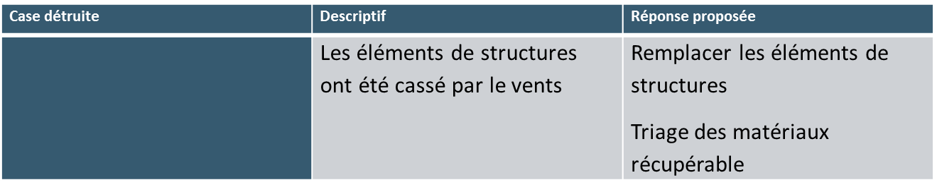
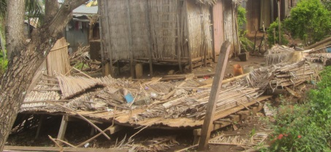
TWiG members including the BNGRC, agreed on definitions of damages, clarified the methodology of collecting data and agree on one format for future use.
Visual Guidance for evaluators to understand the damages
Responsibility for data-collection was delegated to different agencies in different districts according to their presence and capacity.
Technical support for preparedness included in strategy
Emergency shelter and shelter repair kits adapted to the realities of several small houses (of 3mx4m).
« Ministère de la population » in Analamanga, CARE in Maroantsetra, Croix-Rouge Malagasy in SAVA

Slide 7
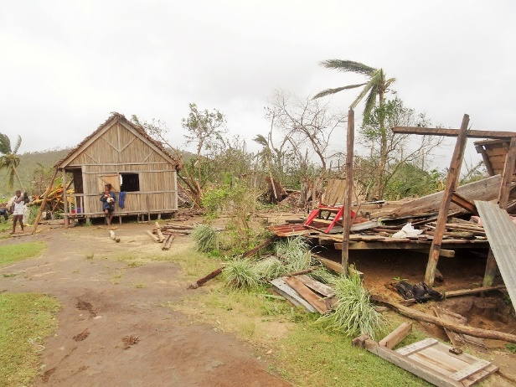
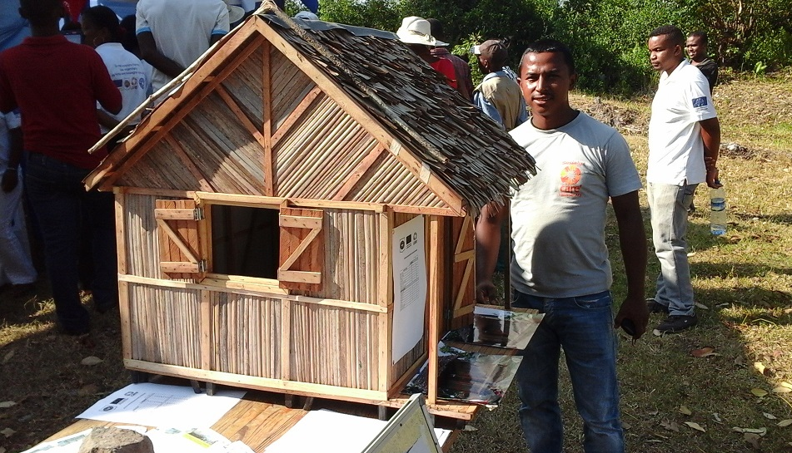
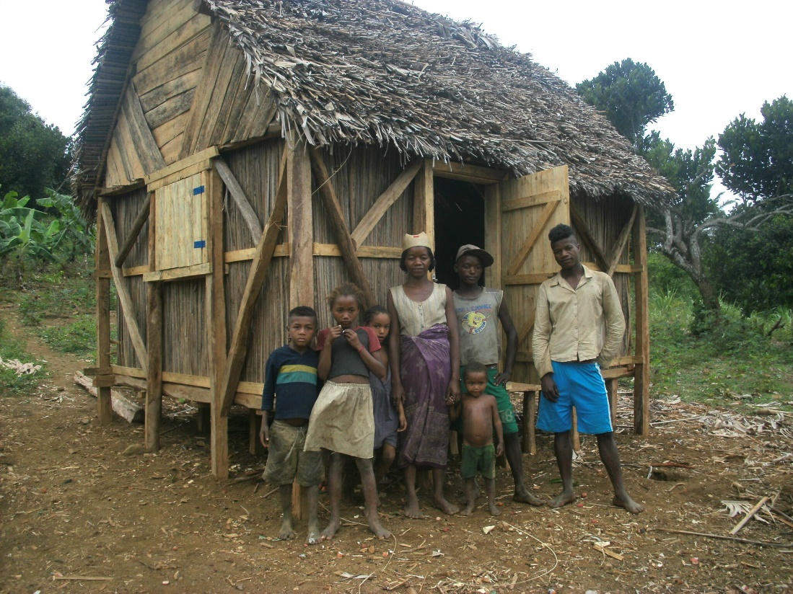
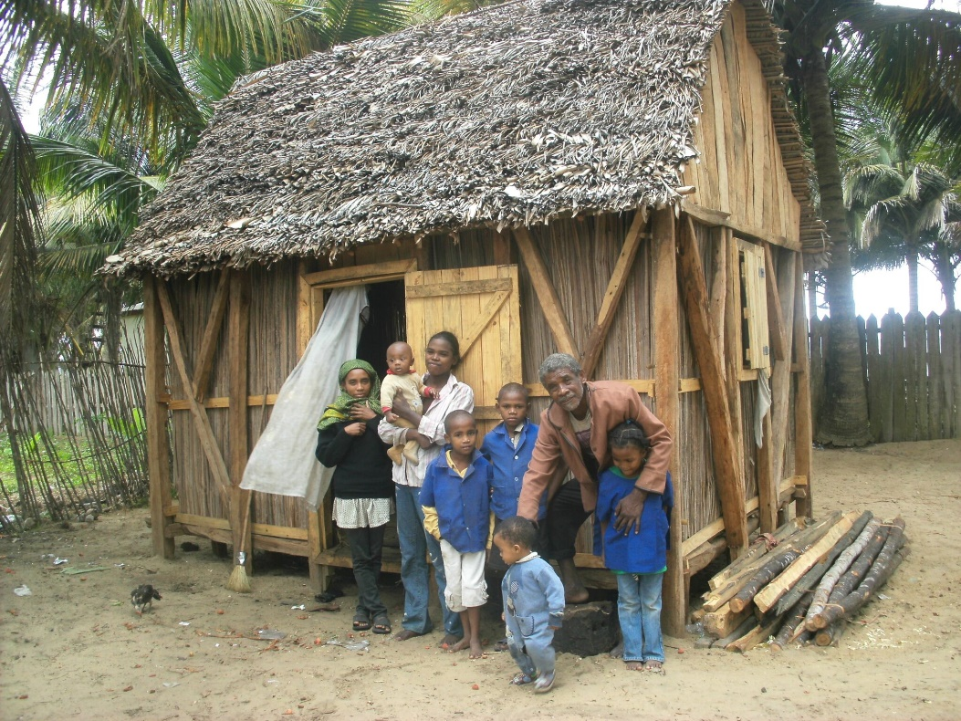
Care Madagascar
Care Madagascar
Caritas Madagascar
Caritas Madagascar

